Slide 1
Дослідники історії
Все що відбулося – це вже історія!
Історію створюють люди!
Як же все відбувається?!

Slide 2
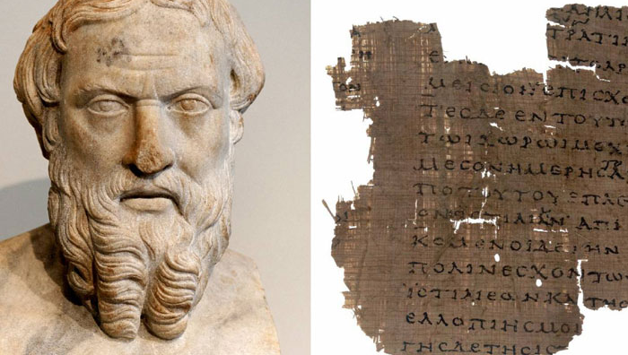
Кого називають БАТЬКОМ ІСТОРІЇ?
Геродо́т Галікарна́ський
між 490 і 480 до н. е. - близько 425 до н.е. н.е давньогрецький історик, названий Цицероном «батьком історії».
Один з перших географів і вчених-мандрівників. На підставі побаченого на власні очі і почутих розповідей створив перший загальний опис відомого тоді світу. Автор «Історії» в дев'яти книгах, присвячених
опису греко-перських воєн з викладом історії держави Ахеменідів, Єгипту та ін., містить перший систематичний опис життя і побуту скіфів.
Notes:
ПРИМІТКА. Щоб змінити зображення на цьому слайді, виділіть зображення та видаліть його. Потім клацніть піктограму зображення в покажчику місця заповнення, щоб вставити своє зображення.

Slide 3
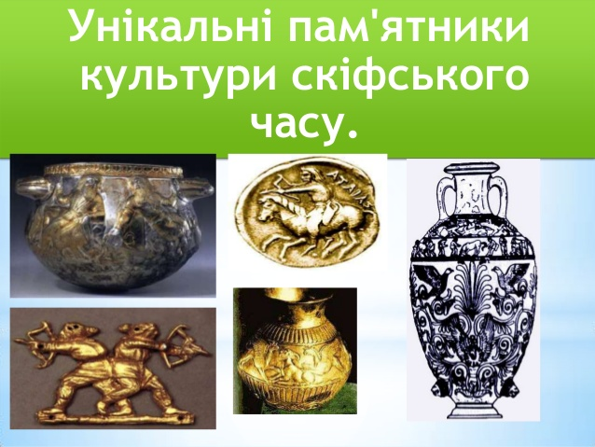
Геродот першим описав територію України
Саме завдяки Геродоту ми багато знаємо про життя та побут скіфів.
Notes:
ПРИМІТКА. Щоб змінити зображення на цьому слайді, виділіть зображення та видаліть його. Потім клацніть піктограму зображення в покажчику місця заповнення, щоб вставити своє зображення.

Slide 4
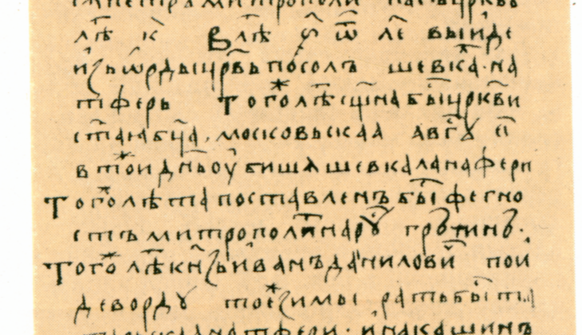
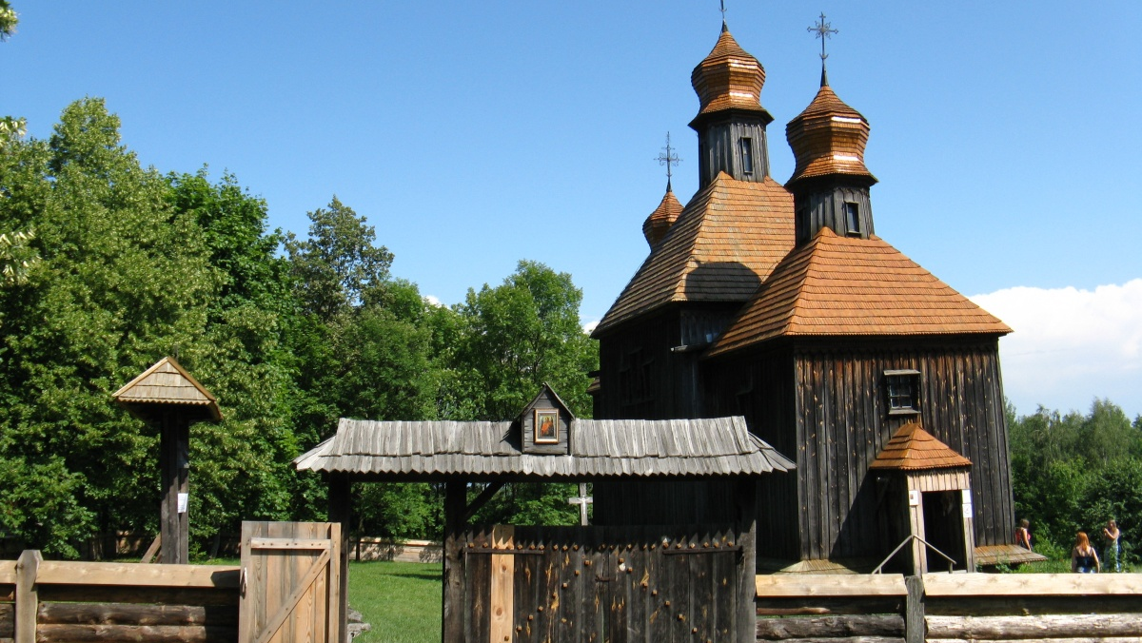
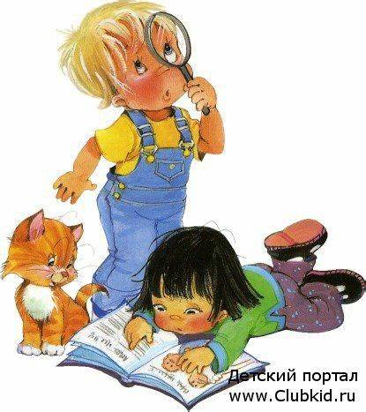
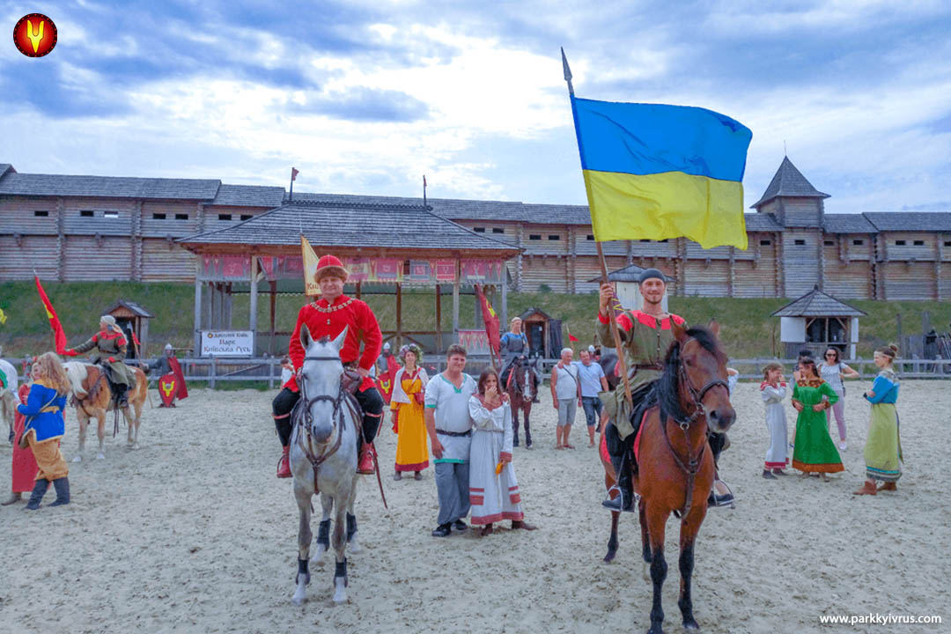
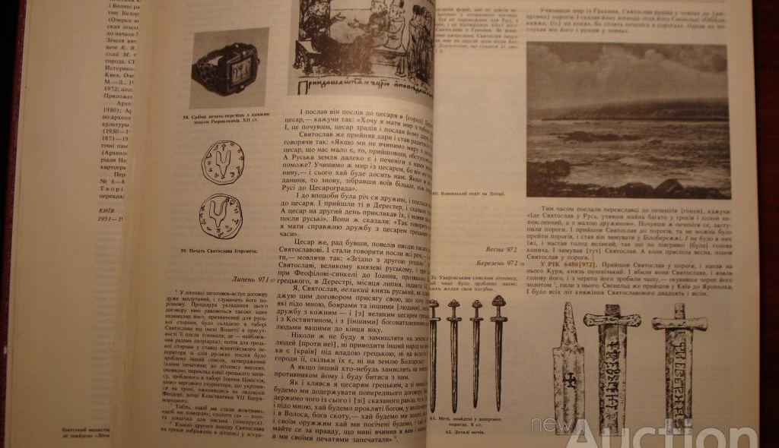
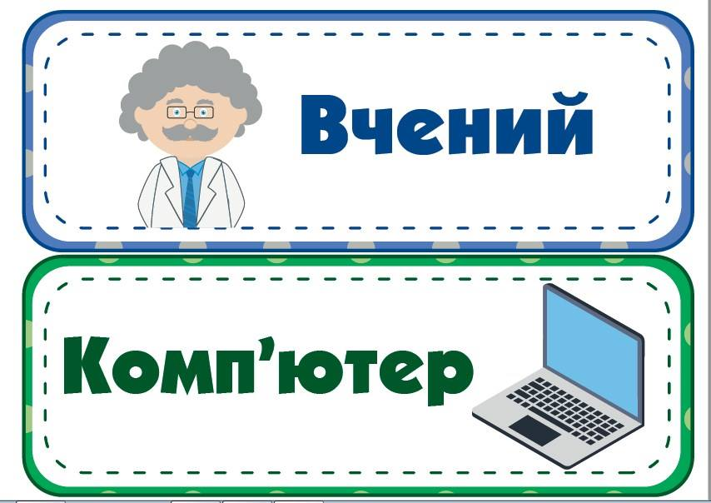
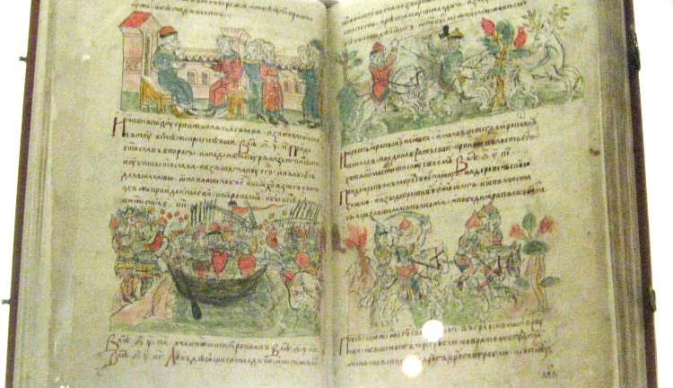
Як зберігали історичну інформацію в різні часи?
Notes:
ПРИМІТКА. Щоб змінити зображення на цьому слайді, виділіть зображення та видаліть його. Потім клацніть піктограму зображення в покажчику місця заповнення, щоб вставити своє зображення.

Slide 5
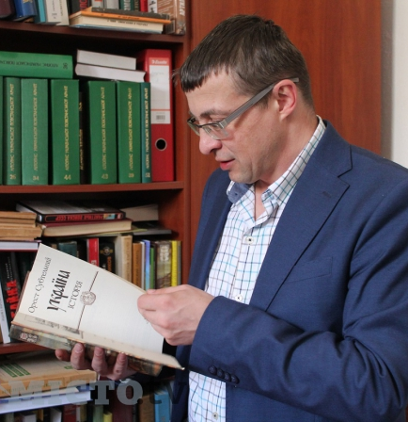
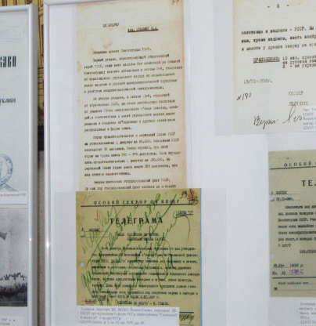
Як працюють історики?
Вивчають історичні джерела
Працюють в архівах
Notes:
ПРИМІТКА. Щоб змінити зображення на цьому слайді, виділіть зображення та видаліть його. Потім клацніть піктограму зображення в покажчику місця заповнення, щоб вставити своє зображення.

Slide 6
Як працюємо ми?
Відкриваємо зошит і підручник на стор. 134 (параграф 24)
Записуємо дату та тему уроку за підручником.
Опрацьовуємо текст підручника.
Записуємо відповіді на наступні питання.

Slide 7


1. Як ви думаєте: чи одне й те саме означають ці словосполучення
Цікавитися історією
Досліджувати історію
Що це означає?
Що це означає?

Slide 8
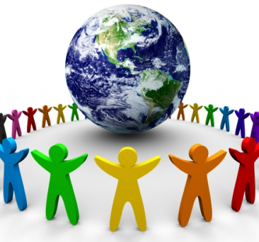

2. Яким повинен бути історик?

Slide 9
тестування
Домашнє завдання активне
Завдання необхідно виконати до 25 квітня 12:00 ре
Код доступу 269125
Попросіть учнів використати цей код,
відкривши посилання
join.naurok.ua

Slide 10
Як працюють під час карантину інші діти та вчителі?
https://youtu.be/DKwPuceU1SU
Якщо у вас є час і бажання – перегляньте відео і спробуйте дати відповіді на питання в усній формі.
ЗВЕРТАЮ вашу увагу, що це відео базується на іншому підручнику, тому корисним для вас буде переглянути, нічого у зошиті не треба записувати.

